Slide 1

中国平安 PING AN 专业让生活更简单
专业 ·价值
爱在平安家舒心享长寿
中 国 平 安 人 寿 保 险

Slide 2

你想长寿吗?但……
如何保持活力?
怎样抵御疾病? 可否减少就医?
2

Slide 3


长寿既是礼物，也是挑战
人口老龄化
我国已进入深度老龄化社会，预计到2035
年，中国60岁以上人口占比将超过30%¹。
长寿不等于健康
长寿背景
人均预期寿命达
健康寿命
“健康预期寿命”仅
79岁2 68岁3
没有做好准备的长寿，未来容易 “长期受罪”
注：1、国家卫健委：2035年左右60岁及以上老年人口将破4亿占比将超30%,央视网，2022-09-20;2、国家卫生健委：2024年我国人均预期寿命达79岁.新华社，2025-03-09;3、国家卫健委：《健康中
国行动》(2019—2030年),环球网，2019-11-01 ³

Slide 4


我们期望的健康养老，通常会面对健康和就医的问题
痛点一
痛点二
就医流程繁琐不便
亚健康与慢性病困扰
我国70%1人群处于亚健康状态，老年人常受高血压、
糖尿病等慢性病困扰，日常健康管理成为难题。
挂号难、排队久、科室选择迷茫，
反复复诊拿药不仅耗时，更让子女频繁奔波，增加家庭负 担。
我们在家养老，不希望为健康和就医而发愁
注：1、《中国公共卫生》(2023).城市中老年居民亚健康状况及其影响因素分析

Slide 5

养老从“兜底基本服务”向“主动健康服务”转变
兜底基本服务
《十四五》规划关键词：
“兜底” “确保基本养老服务”
主动健康服务
《十五五》规划关键词：
“健康优先” “健康老龄化”
《“十四五”国家老龄事业发展和养老服务体系规划》 《中华人民共和国国民经济和社会发展第十五个五年规划纲要》
等民生问题上的“急难愁盼”,加快建设符合中国国 情、顺应人口老龄化趋势的保障和服务体系，优化 服务供给，提升发展质量，确保始终与经济社会发 展相适应。
——兜好底线，广泛普惠。推进养老服务体系 建设，强化政府保基本兜底线职能，促进资源均衡 配置，确保基本养老服务保障到位。大力发展普惠 型养老服务，充分调动社会力量积极性，为人民群 众提供方便可及、价格可负担、质量有保障的养老 服务。
第三十九章 加快建设健康中国
实施健康优先发展战略，健全健康促进政策制 度体系，提升爱国卫生运动成效，推动从以治病为 中心向以健康为中心转变，为人民群众提供公平可 及、系统连续的健康服务，提高人民健康水平。
把积极老龄观、健康老龄化融入经济社会发展 全过程，深入开展人口老龄化国情教育，营造孝老 敬老社会环境。大力发展银发经济，丰富适老化产
“服务有没有”
“既要有还要优”

Slide 6




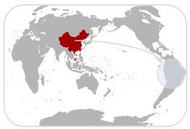

平安通过三位一体管家，实现了暖心的服务使用体验
平安居家
三位一体管家
每日向管家寻求帮助人次超2,000+
累计服务达 170万+人次
累计在线问诊时长 630万+分钟
客均进线等待仅需12.5;
居家智能音箱足迹遍布全球19.个国家
服务最远抵达巴西
智能 医生 管家 管家
注：1、本页数据源自平安健康运营管家平台数据统计，截至2026年3月26日；2、材料中所涉及的居家养老服务由平安健康互联网股份有限公司(简称“平安健康”)及/或具有经营资质的第三方服务商提供。
6

Slide 7

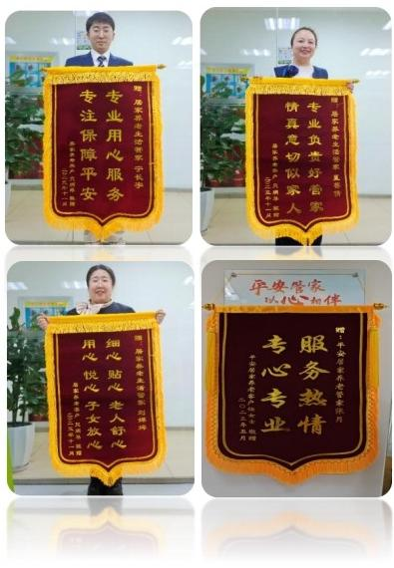


历年斩获各项荣誉，践行“专业、诚信、卓越”
专业认可 ·屡获殊荣
2022中国保险业年度适老服务典型案例 中国银行保险报
2023年度最佳健康养老创新寿险公司 金融时报
2024金诺 ·金融品牌年度影响力案例 中国银行保险报
2025五星级居家养老管家服务 中国质量认证中心
2025北京重点商标保护名录北京商标协会
2025第二十三届“深圳(湾区)知名品牌 深圳工业总会 2025卓越影响力品牌 金贝案例评选
等众多荣誉……
客户信赖 · □碑相传
注：本页呈现的专业荣誉获奖主体为平安人寿保险股份有限公司，锦旗和手写信对象为平安健康运营的生活管家服务。
7

Slide 8




平安居家关注长者核心刚需，聚焦主动健康管理
2026
再次升级“健管+医疗”
聚焦主动健康管理服务
吃得好
睡得好
养得好
打造专业服务计划
120+城
2 3
构建十大场景 超500项服务
2
75城
发布多项联体服务标准 扩大服务供给
2022
20城
居家养老服务正式开启， 迈出探索第一步
聚焦
场景
城
好服务
广覆盖
有服务
注：1、本页材料中所涉及的居家养老服务由平安健康互联网股份有限公司(简称“平安健康”)及/或具有经营资质的第三方服务商提供，其中付费服务客户可按需自主选购，相关健康管理方案仅供参考。
8

Slide 9

平安居家“347”服务体系，打造品质服务体验
平安居家“347”服务体系
好王牌服务
3 位一体管家 | 大核心场景 健康主动享 | 营养管理 | 吃出好身体 | 就医全帮办 看病好帮手
生活管家
 | 就医轻松享 | 睡眠管理 | 睡出好精神 | 智能守护 安全好保障
医生管家
 | 安 全随时享 | 机能改善 | 激发好状态 | 全球询医找药医药好资源
智能管家
 | 照护放心享
 |  | 多病共管 | 慢病好管理
9

Slide 10

健康长寿七分靠“养”,三分靠“治”
10

Slide 11






七分“养” 三分“治”
平时养健康：营养管理135,健康更靠谱
吃不好三源头
肠胃紊乱
免疫功能下降
95%
代谢失调
三高指标风险
20%
营养错补
术后并发症发生率
5倍
营养管理
近40年经验名院主任领衔，自营营养科医生和营养师协同
支团队定方向
类专案靶向调
师天团全程陪
肠胃调理专案
解决吃不香、消化差
·食物不耐受轮替方案
·轻中肠菌紊乱调理方案
·重度肠菌紊乱移植方案
· 回访服务
五高慢病专案
解决吃不对、代谢差
· 医院检测报告解读
·饮食“红黑榜”
· 21天社群管理
术后康复专案
解决吃不好、恢复差
· 蛋白质支持
·术后营养素补充
· 康复运动辅助
· IVI 跟进服务
_{营养科医生} 营养师 ^{个案管理师} 心理咨询师 ^{运动康复师}
全程陪 按需协作
借助平安自营的营养团队，通过3个月的临床级营养管理，助您吃出好体质
数据来源：《中国居民营养与慢性病状况报告2020》、《2022国民健康洞察报告》
11

Slide 12
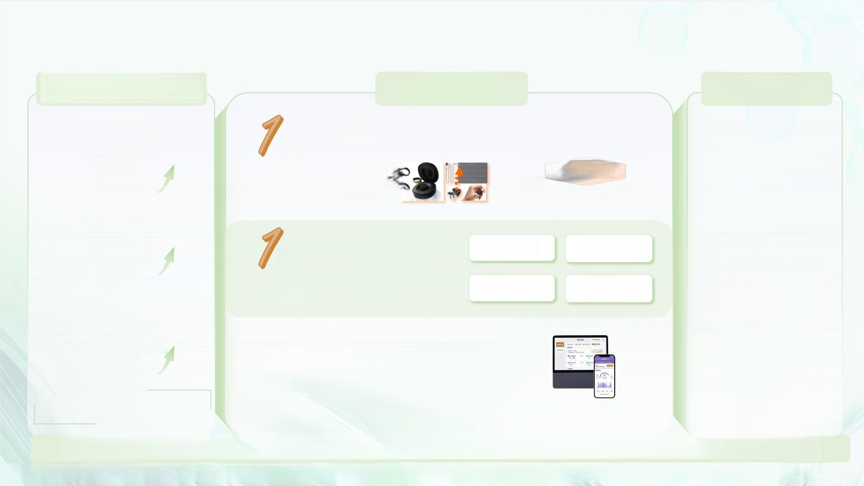

七分“养” 三分“治”
平时享健康：睡眠管理113,好睡变简单
睡眠风险三隐患
睡眠不足
认知障碍
1.5倍
呼吸打鼾
猝死风险
4倍
昼夜颠倒
II型糖尿病风险
50%
睡眠不佳易导致健康风险
睡眠管理
服务价值
让您入睡快
整夜睡得稳
天天心情好
·前沿设备：2种智能设备监测 ·专业测评：科学量表深度剖析 首款睡眠呼吸( 障碍监测的智 能戒指 | ·六维监测：获取完整睡眠状态 呼吸率 体动 六维监测 呼吸暂停 睡眠质量
套
监测体系
支
专家团队
3 个月
主动陪伴
心率
血氧
30+ 睡眠管理医生
100+ 权威名医
个性睡眠方案
中医调理
CBTI疗法
就诊建议
设备配置
每天/周/月推送睡眠分析
医生定期回访指导
^{3个月持续跟进关怀} 音箱/企微推送，语音播报
前沿设备24小时无感精准捕捉睡眠状态，自营睡眠专家团队，3个月持续主动管理，好睡变简单
数据来源：《成人阻塞性睡眠呼吸暂停诊治指南(2024)》、Spira,A.P.et al.(20131.Self-reported sleep and β-amyloid deposition in community-dwelling older adults.JAMA Neurology、IARC Monographs on the Evaluation of Carcinogenic Risks to Humans,Volume 98
(2007).Shif Work thatInvolves Circadian Disruption.。注 ：CBTI ( 失眠认知行为疗法)是一种通过认知调整(纠正错误睡眠观念)、行为干预(如睡眠限制、刺激控制)和睡眠卫生教育相结合的结构化疗法，旨在系统改善失眠症状并重建健康睡眠模式科学量表：

Slide 13








七分“养” 三分“治”
平时享健康：睡眠管理，3步陪伴改善，助您睡得好
一位失眠者的
专属安睡管理之旅
·每日睡眠报告：起床后音箱语音播报、平安管家服务号推送
·每周/月分析：周一、每月第1个周一推送周、月度报告
·过程鼓励：T+7、T+14音视频呼入，鼓励坚持
·动态跟进：连续3次反馈睡不好，每月医生主动回访、调整方案
·睡眠专家定制个性化睡眠报告
· 医生管家解读睡眠报告
·个性化定制方案和改善建议
-认知行为干预
-环境调节、情绪疏导
-治疗建议
· 智能设备监测睡眠数据
服务开启
帮您改善睡眠
两周累计6天数据
13

Slide 14





七分“养” 三分“治”
平时享健康：机能改善，助您养出好状态
机能衰退“三宗罪”
肌肉 流失
肌少症死亡风险
79%
心肺 衰退
运动猝死风险
80%
关节 磨损
跌倒风险
2-3倍
机能改善
心肺耐力-呼吸顺
科学运动，康复训练有活力
医疗级训练方案
适老化运动“keep”
安全可靠
科学专业
操作简单
稳肌守护-走得稳
足不出户，享三甲专业方案
“营养+运动”综合干预
3师共管
5维评估
4重管理
膝关节干细胞l- 更灵活
前沿严选，全程就医陪伴
权威资源对接
全程就医陪伴
权威资源
根源修复
安心无忧
以专业方案、主动管理和前沿医疗资源，助您走得稳、呼吸顺、关节更灵活
数据来源：80%数据来源是美国心脏歇会(AHA) 科学声明2022:国内运动医学共识，骨关节炎导致跌倒骨折风险增加，髋部骨折后1年内死亡率高达20-30%来源《中国骨关节炎诊疗指南》(2021版)和世界卫生组织( WWHO骨关节 炎报告，《中华医学会杂志》2021、《柳叶刀》全球疾病负担研究
注：1、“膝关节干细胞”服务由平安健康互联网股份有限公司(简称“平安好医生”)及/或具有经营资质的第三方服务商提供，客户可按需自主选购。

Slide 15


七分“养” 三分“治”
案例：重拾健康信心，周女士的稳肌守护之旅
Step3 长达3个月持
续的跟进服务
持续跟进3个月后复测：
√ 四肢肌肉更有力量
√ 步态行走更加稳健
√ 运动平衡更能协调
√ 恢复进展记入档案 √ 跟进情况实时介入
究
周女士
55 岁
病后康复
肌肉流失
独居生活
营养不均
Step2 三重跟练 守护服务
√ 制定专属方案
膳食指导 营养补充
运动指导
√ 建立社群陪伴
√ 联动家属协同
Stepl. 专业评估
筛查风险
√评估日常营养
√ 评估运动能力 √ 评估肌肉状态 √ 评估平衡状态
生活管家
主动关怀
√ 暖心关怀恢复情况 √ 告知子女提醒关怀
医生管家 季度随访
周女士：“现在感觉身体有劲了，经常和朋友去旅行，心情很舒畅。”
注：1、本材料仅作为特定场景或情形下对应服务内容和流程的演示与参考，受时长、篇幅及演绎能力等诸多因素限制无法如实、完整展示服务全貌，不能代表服务实际情况。本材料不作为对服务结果或效 果任何形式或性质的承诺与保证，因个体差异等诸多因素影响，服务效果有所不同，请以实际使用情况为准。2、本材料所涉医生管家服务属于健康管理服务，系由平安健康互联网股份有限公司及/或具有 经营资质的第三方服务商(以下简称“第三方”)提供，相关服务不以诊断、治疗疾病为目的，亦不具备治疗功效。服务所涉评估/咨询结果仅作为健康咨询类建议参考，不作为诊断、确诊和治疗依据，
不能代替医生面诊和医院诊断，请谨慎参考。 15

Slide 16


七分“养” 三分“治”
慢病有人管：多病共管，让您慢病管理和合理用药不再烦忧
慢病管理-多病共管
多种慢病难管理
多病占比高
我国慢病患病率高
40%~50%
多重用药危
每年因药物不良反应住院
250万人
管理难坚持
无法有效自主健康管理的占比
超70%
5师协同共管
· 医生
· 个案管理师
· 健康管理师
· 营养师
· 心理咨询师
4大维度管理
· 药物管理
· 疾病整合
· 生活方式
· 全程支持
3项稀缺资源 1个监测设备
· 门诊直连
· 名医直连
· 特色用药
· 血压、血糖等多指标
· 数据直连管家平台
协同共管多病和用药，让您吃对药、少吃药、更安全
数据来源：《中国居民营养与慢性病状况报告(2020年)》及后续疾控监测数据；国家药品监督管理局(NMPA ) 年度药品不良反应监测年度报告；国家卫生健康委员会《2023年我国居民健康素养监测结果》 ₁₆

Slide 17
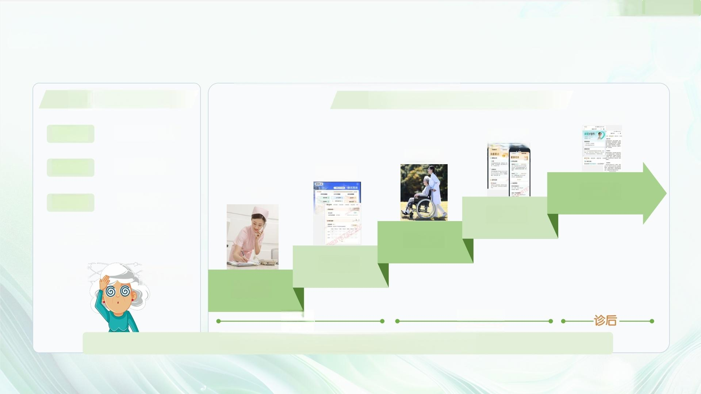
七分“养” 三分“治”
就医有人帮：就医全帮办，贴心“五帮”全程相伴，助您轻松就医
就医全帮办
就诊面对三大难
诊前-诊中-诊后全流程协助
康复计划书
帮恢复
挂号难
没人帮
理不顺
挂什么科? 找哪位医生?
专家一号难求
独居无人陪伴
就诊过程繁琐
你说的我不懂
反正就是难受
就医攻略
帮表达
安排陪诊
待办清单
预约专家
帮陪诊
今天不能看病 要拿什么CT片 才行?
帮准备
帮点诊
先吃哪个药?
哪个是吃半片?
诊前 诊中一
就医全帮办，帮您扫清全流程就医障碍
17

Slide 18






七分“养” 三分“治”
就医有人帮：全球就医资源，为您敞开就医通道
线上/线下就医服务
全球询医找药
线上就医
√ 全科&专科音视频问诊
√ 多学科MDT会诊
√名医三方、名医二诊
海外询医
√链接全球领先机构
√提供海外第二诊疗意见 √ 重疾住院协助
√ 协调翻译资源
美国梅奥诊所
线下就医
√挂号协助 √3 H陪诊
√ 专家点诊 √ 出入院协助 √住院安排
海外找药
√协助寻找国内外的新特药
√提供合作购药渠道
看病不再跑断腿，全球名医一键直达
从线上问诊到海外找药，全程专人陪您搞定就医难题
18

Slide 19







七分“养” 三分“治”
案例：就医全帮办关爱直达，让省心就医
细心筹备 没有顾虑
贴心陪诊 沟通无忧
清晰方案 安心康复
邓女士
56岁I 上海
三帮
三“代” 三提醒
带引导就诊 √提醒用药
√ 代精准传声 √ 提醒生活建议
√ 代记录关键信息 √ 提醒复诊
挂专家号
帮 整理档案
帮需求梳理
# 双下肢皮肤发红伴有痛痒
多家医院就诊过效果不佳
说不清哪难受
子女未在身边
生活管家 主动关怀
√ 协助安排预约陪诊 √ 跟进服务履约情况
√ 协助更新健康档案 √ 梳理病情持续关注
邓女士：“有人帮前帮后，连药怎么吃、饭怎么搭都写得明明白白，儿女在外头也放心了，
心里头暖烘烘的!”
注：1、本材料仅作为特定场景或情形下对应服务内容和流程的演示与参考，受时长、篇幅及演绎能力等诸多因素限制无法如实、完整展示服务全貌，不能代表服务实际情况。本材料不作为对服务结果或效 果任何形式或性质的承诺与保证，因个体差异等诸多因素影响，服务效果有所不同，请以实际使用情况为准。2、本材料所涉医生管家服务属于健康管理服务，系由平安健康互联网股份有限公司及/或具有 经营资质的第三方服务商(以下简称“第三方”)提供，相关服务不以诊断、治疗疾病为目的，亦不具备治疗功效。服务所涉评估/咨询结果仅作为健康咨询类建议参考，不作为诊断、确诊和治疗依据，
不能代替医生面诊和医院诊断，请谨慎参考。 19

Slide 20

我和我的
平安管家
观看一段视频
了解更多
根据@61岁宋奶奶真实呈现
总最期：平安居家养老市场推动团队 | 放事上人么:宋 奶 | 友协出期：朱奶奶一家 | 全5效市：山东青岛 2 0

Slide 21


现场体验医生管家
呼叫医生管家
咨询应该怎样控制高血压?
02月21日星期二二月初二上午10:42
您有1条未读消息
全面健康守护服务
适合关注居家安全的朋友
上午11:30
午餐打卡 下 午04:14
血压管理
^{打卡} 平安药箱 居家守护
2 1

Slide 22


客户心声
故事分享
“我和我的平安管家”
互动 >
22

Slide 23

特别提示
1)整体介绍：对于购买中国平安人寿保险股份有限公司(简称“平安人寿”)保险产品达标居家会员的客户，将获得相应的平安居 家权益。平安居家权益可由居家会员在约定范围内指定权益人享受，平安居家权益服务包含特定健康管理服务、平安居家咨询服务 及平安管家平台会员资格。其中健康管理服务包括医生管家、慢病防控、重疾专案管理等。平安居家咨询服务为线上坐席服务，客 户可以拨打电话，或使用智能设备进行咨询。平安管家平台会员资格是指由合作方平安健康互联网股份有限公司(简称“平安好医 生”)运营的、仅向特定成员开放的平安管家平台的注册资格，权益人获得注册资格并正式成为平安管家平台会员后，可在平台上 自行下单或通过管家协助对接平安居家服务。
2)服务主体：本课件中所涉及的平安居家服务由平安健康互联网股份有限公司(简称“平安好医生”)及/或具有经营资质的第三 方服务商提供，其中付费服务客户可按需自主选购。相关健康管理方案仅供参考。
3)服务内容：本课件仅用于向您介绍平安居家服务，不构成任何形式的要约或要约邀请。具体服务内容、服务流程及付费服务价格 等请以平安管家服务号/小程序最新信息披露为准，您可以联系您的管家了解详情。
4)服务价格：平安管家平台内的付费服务，相关收费标准会因服务商或服务项目不同而有所差异，客户享受服务时需支付服务商相 应对价，具体以客户下单确认时实际支付金额为准。
5)服务调整：公司有权根据客户需求及公司规划、市场环境等因素，在法律法规允许的范围内，对权益内容及使用规则等相应予以 调整；各地区提供的服务事项存在或可能存在差异，合作方平安健康及其服务商所提供的平安居家服务或有调整，具体请以平安管 家服务号/小程序最新信息披露为准。
6)服务城市：
2026年4月，平安居家服务已线下覆盖120城，未来将逐步拓展更多城市。不同城市的服务项目可能会有差异，具体请以平安管家服 务号/小程序最新信息披露以及进线咨询管家的最新回复为准。
平安居家线下服务具体开放城市：北京、东莞、佛山、广州、郑州、武汉、长沙、南京、沈阳、宁波、青岛、济南、西安、上海、
深圳、成都、苏州、天津、杭州、重庆、无锡、南通、常州、盐城、嘉兴、绍兴、金华、台州、惠州、珠海、江门、中山、厦门、
福州、贵阳、合肥、昆明、石家庄、兰州、南宁、长春、太原、南昌、大连、哈尔滨、泉州、温州、呼和浩特、乌鲁木齐、海口、
银川、西宁、烟台、南阳、保定、廊坊、临沂、淄博、潍坊、阜阳、徐州、扬州、汕头、湛江、包头、赤峰、威海、东营、邯郸、
秦皇岛、唐山、泰州、大庆、遵义、许昌、济宁、滨州、日照、镇江、丽水、襄阳、新乡、沧州、吉林、鞍山、泰安、湖州、洛阳、 邢台、宜昌、荆州、芜湖、鄂尔多斯、株洲、绵阳、泸州、齐齐哈尔、锦州、延边州、漳州、德阳、大同、临汾、聊城、盘锦、营 □、朝阳、辽阳、丹东、赣州、岳阳、湘潭、衡阳、十堰、佳木斯、牡丹江、焦作、揭阳、马鞍山、三亚。
7)平安居家服务不属于保险合同的全部或部分，用户使用付费服务时需支付实际服务提供方相应对价，具体以用户购买服务时与相
应服务商之间的订单约定为准。 23

Slide 24

添一份平安居家
多一份健康幸福

